Slide 1



Slide 2
Internet de las Cosas
Sensor de Temperatura con Alarma

Slide 3




PRESENTACIÓN
Tema : Sensor de Temperatura con Alarma
Docente : García de la Chira, Julio Cesar
Facultado: Desarrollo de Sistemas e Información
Integrantes :
Vega Ortiz, David Kenshin
Mendoza Caycho, Jhairo Leonardo
Tejeda Aguirre, Jose Fernando
Vasquez Ccaccastro, Walter

Slide 4
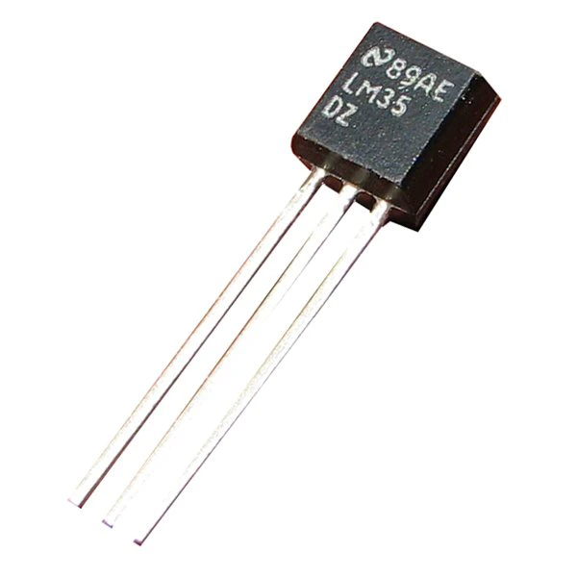
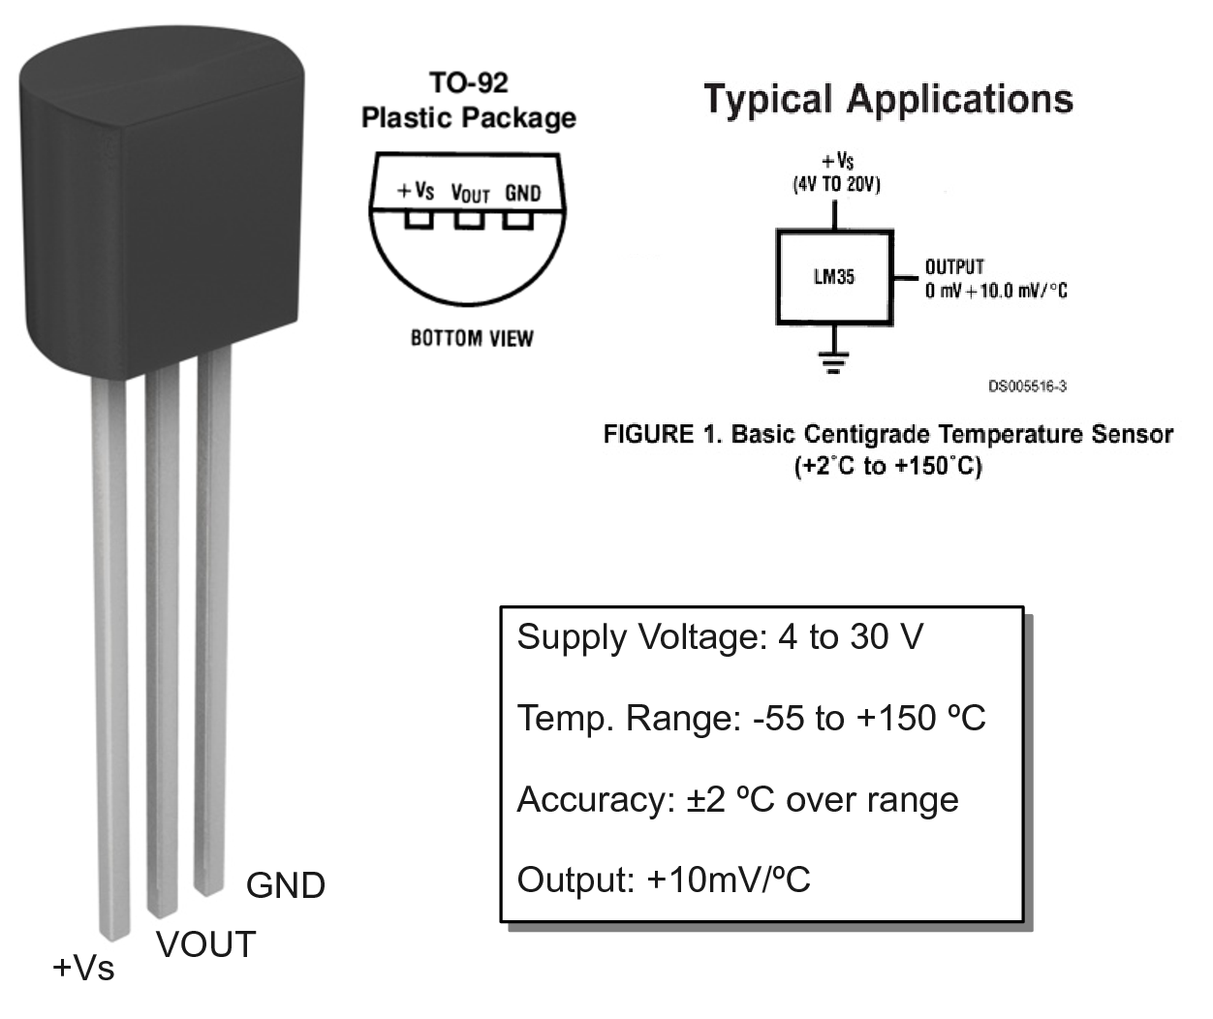
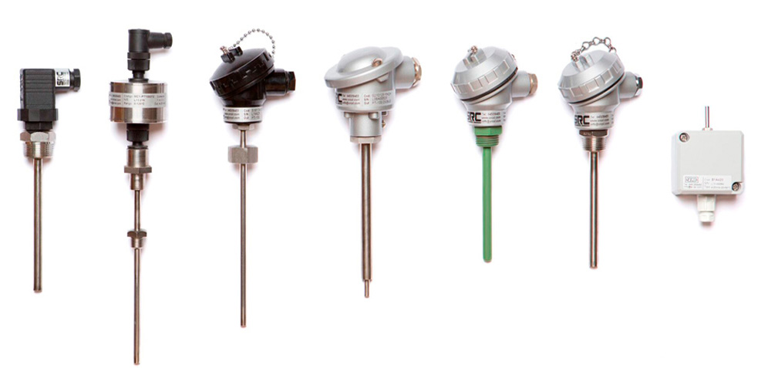
INTRODUCCION
El sensor de temperatura es un dispositivo electrónico y eléctrico utilizado en las aplicaciones de edificación con el objetivo de medir la temperatura de un fluido ya sea ‘AGUA’ o ‘AIRE’, emitiendo una señal enviando directamente el cambio de la resistencia. Dependiendo del funcionamiento y la forma que genera una señal, existe diferentes tipos de sensores en distintas variedades de aplicaciones con el propósito de mantener la temperatura constante y segura, teniendo la facultad de percibir cambios en el entorno donde nos encontremos generando señales o vibraciones provocando una alerta a nuestro ordenador .

Slide 5


OBJETIVOS
Nuestro principal objetivo es ofrecer mayor seguridad a los usuarios mediante el uso de nuestro sistema de alarma contra incendios controlando los elementos de la temperatura en el ambiente emitiendo una señal o mensaje al ordenador informando la situación.
Nuestro sistema optimiza la rentabilidad e instalación para la prevención contra incendios, manejo de control de temperatura de los alimentos en empresas de producción y mas brindando una gestión fácil e intuitiva.

Slide 6
LEAN CANVAS PARA EL SENSOR DE TEMPERATURA Y ALARMA
8
PROBLEMAS
7
SOLUCION
1
PROPUESTA DE VALORES
4
VENTAJAS ESPECIALES
2
SEGMENTO DE CLIENTES
6
METRICAS CLAVE
3
CANALES
9
ESTRUCTURA DE COSTES
5
FUENTE DE INGRESOS

Slide 7
LEAN CANVAS PARA EL SENSOR DE TEMPERATURA Y ALARMA
8 PROBLEMAS
La falta de detección temprana de incendios en hogares y edificios, lo que puede provocar daños graves e incluso la pérdida de vidas humanas.
7 SOLUCION
Un sensor de alarma de incendios que utiliza tecnología de última generación para detectar la presencia de humo o fuego en la fase inicial del incendio
1 PROPUESTA DE VALORES
Oferta de valor para el usuario: nuestro producto es fácil de adquirir y usar con una interfaz amigable.
Un sensor de alarma de incendios que utiliza tecnología de detección temprana para alertar rápidamente a los usuarios sobre la presencia de humo o fuego.
El sensor mediante un sistema enviara un SMS a los integrantes de la familia o empresa.
4 VENTAJAS ESPECIALES
Atención al cliente.
soporte técnico 24/7.
programas de fidelización y recompensas para clientes leales.
seguimiento y retroalimentación constante sobre la calidad del producto y el servicio.
2 SEGMENTO DE CLIENTES
Propietarios de viviendas.
Administradores de edificios.
Empresas de seguridad.
Compañías de seguros.
Hospitales.
Centro de estudios.
6 METRICAS CLAVE
Número de unidades vendidas.
Tasa de renovación de los servicios de monitoreo.
tasa de satisfacción del cliente.
tasa de conversión de los clientes potenciales.
costo de adquisición del cliente.
3 CANALES
Venta directa.
Venta a través de distribuidores.
Marketing en línea.
Publicidad en medios tradicionales.
Relaciones públicas.
9 ESTRUCTURA DE COSTES
Desarrollo y fabricación del producto, costos de distribución, costos de marketing y publicidad, costos de personal, costos de soporte técnico y servicio al cliente.
5 FUENTE DE INGRESOS
Ventas directas, ingresos por distribuidores, ingresos recurrentes por servicios de monitoreo o, ingresos por publicidad.

Slide 8
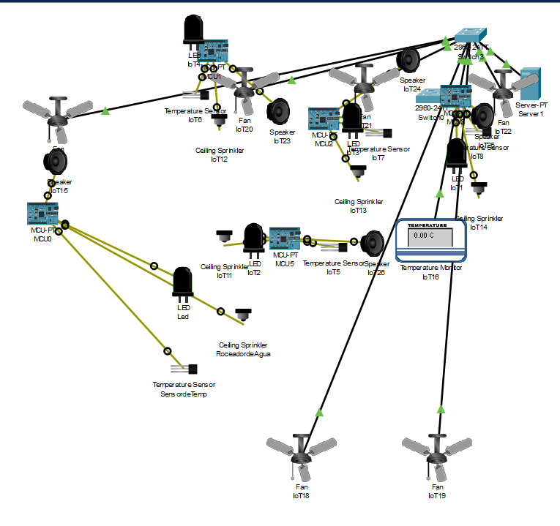
DESING THINKING
DEFINIR
Mejorar la calidad de vida con mayor seguridad debido a un sistema de alarma contra incendios.
PROTOTIPO
EMPATIZAR
Se entrevisto a las personas hogareñas y empresariales sobre la seguridad que hay en su área.
IDEAR
Equipos de seguridad con alarma contra incendios con monitoreo y registro de temperatura en el área de trabajo u local.
TESTAR
https://www.mediafire.com/file/fil7zxyw7o08jd0/FINAL.pkt/file

Slide 9





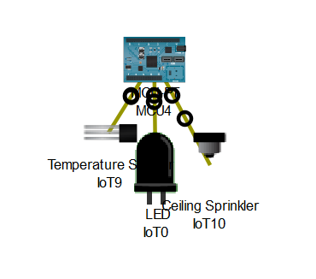
MATERIALES DE TRABAJO
En el Cisco Packet Tracer realizaremos una simulación de prueba por lo que no es un dispositivo en físico el cual pueda utilizarse como sensor de temperatura con alarma propia.

Slide 10
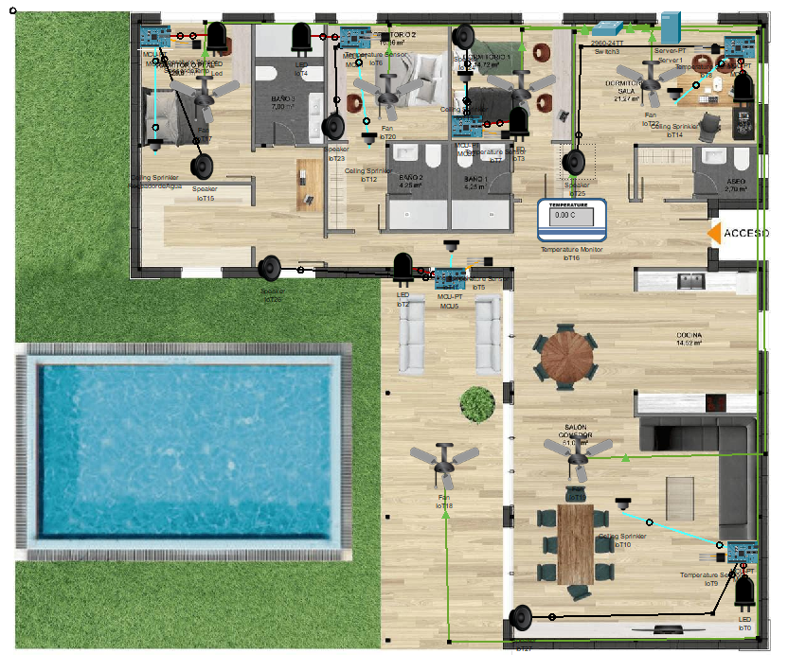
DIAGRAMA DEL SENSOR DE TEMPERATURA CON ALARMA

Slide 12
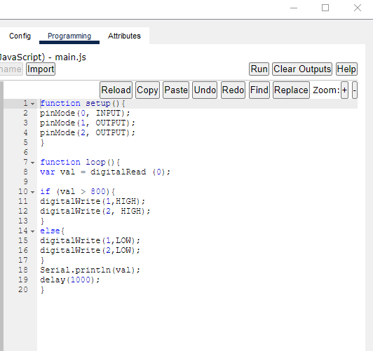
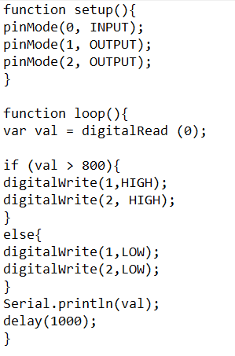
CODIGO

Slide 13

CONCLUSION
Debido al incremento de casos de incendios en locales comerciales, hogares y demás ambientes de espacio cerrado, la tasa de incremento aumento mucho en comparación a los últimos 5 años
Los incendios son un problema muy grave en nuestra sociedad y al igual que los demás problemas deben tener un grado de importancia en nuestra sociedad, por eso como equipo nos preocupamos porque el riesgo de afectado por estos problemas disminuya en un gran porcentaje.

Slide 14

RECOMENDACIONES
La reparación del producto debe ser fácil y sus partes para el arreglo o mantenimiento deban de ser fácil el poder cambiarlo.
El producto debe ser de fácil integración para el uso domestico o empresarial, el sistema que trabaje debe ser entendible para que los usuarios puedan usarlo de manera adecuada y usar su interfaz de manera correcta.
Fácil de integrar para las empresas, ya que manejan un sistema en la empresa y de rápida instalación con categorías especiales para que su uso sea adecuado.
Debe de cumplir con todos los estándares de calidad para el usuario.

